Slide 1
Муниципальное бюджетное дошкольное образовательное учреждение
«Детский сад №32»
«Центр по патриотическому воспитанию детей дошкольного возраста»
Воспитатель: Сульженко Наталья Сергеевна

Slide 2
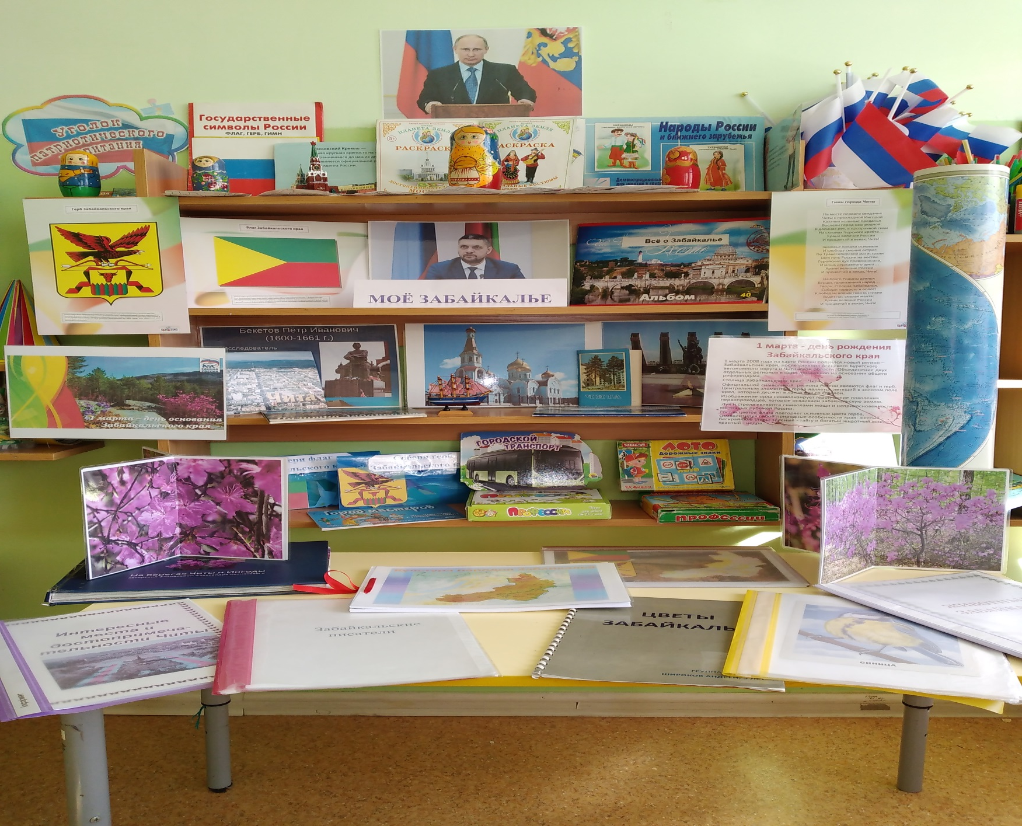
Центр несёт информацию о родной стране, крае, городе.

Slide 3
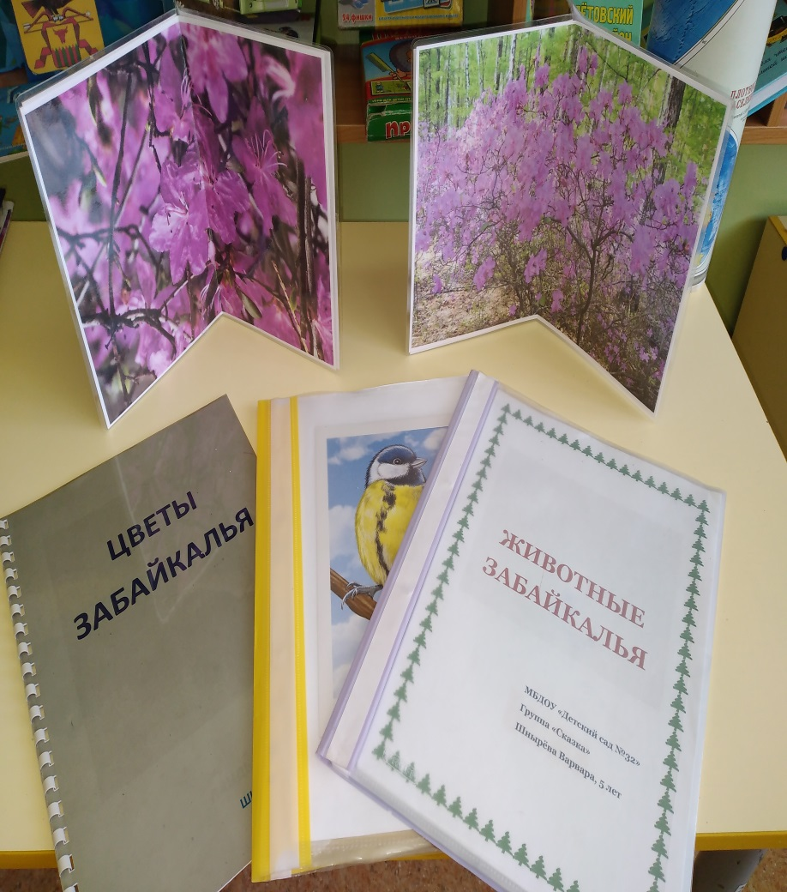
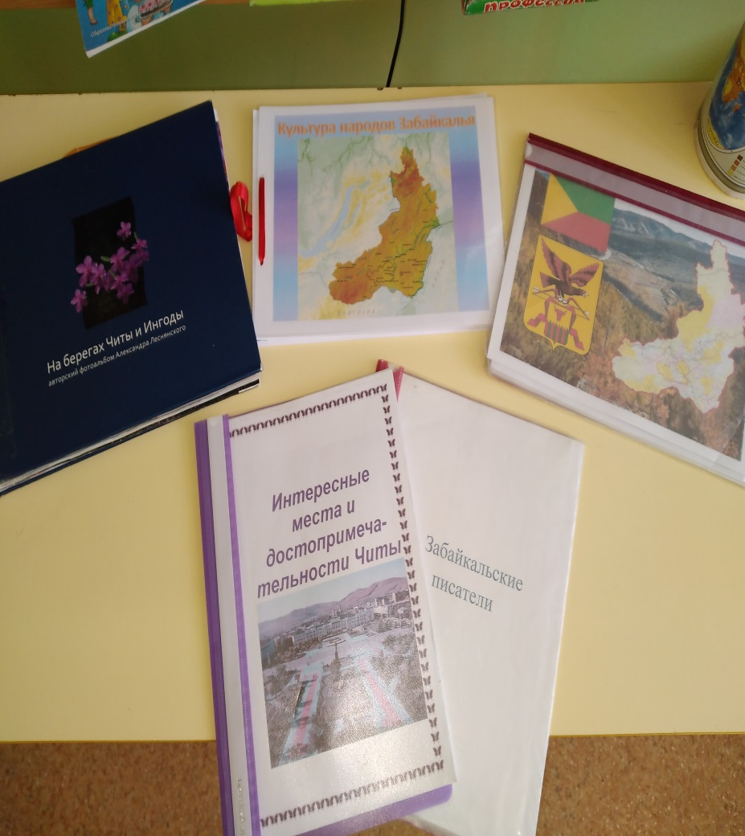
Знакомит с культурой народов Забайкальского края, историей города, природой, животным и растительным миром родного края.

Slide 4
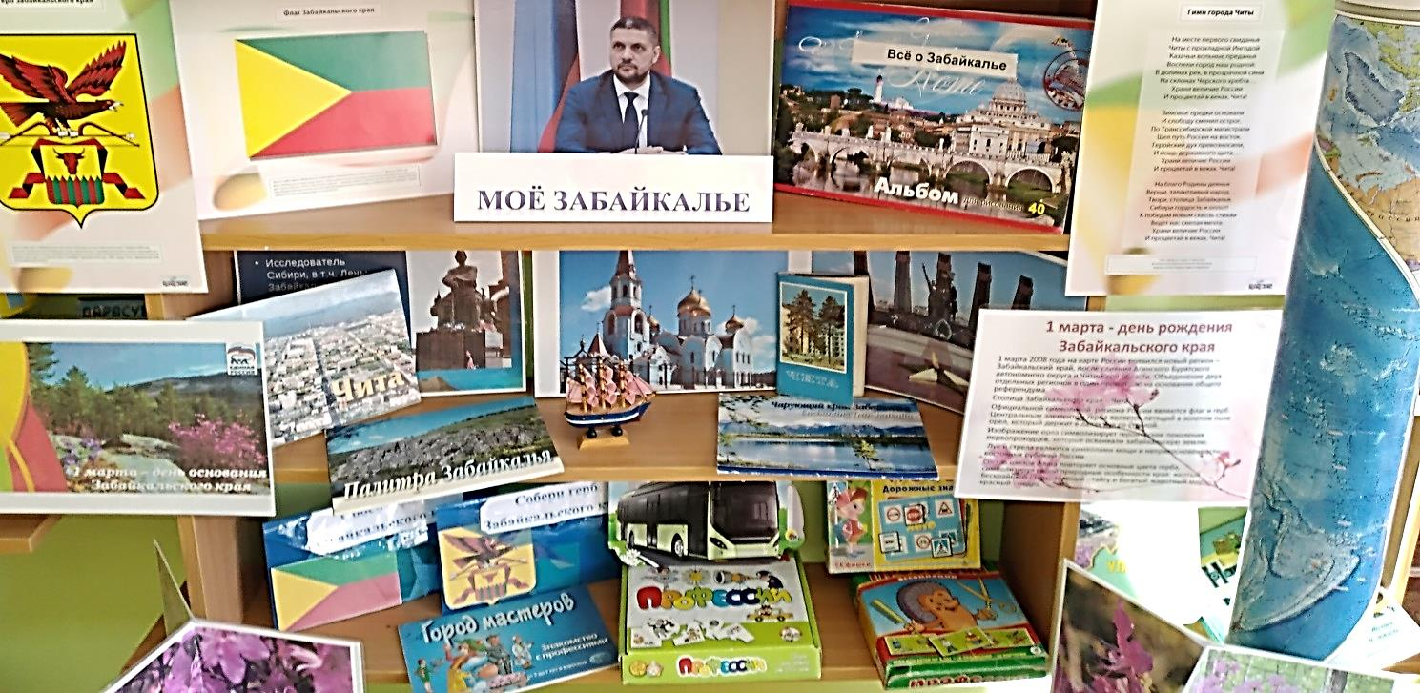
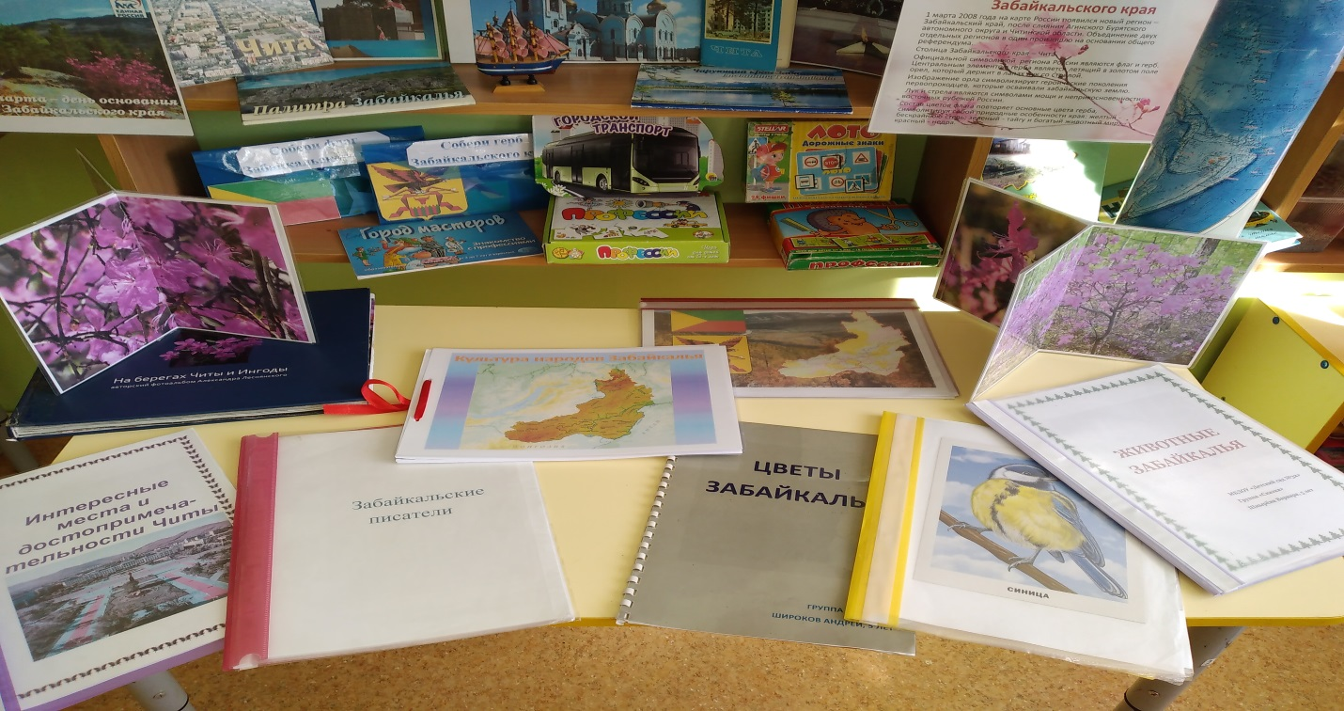

Slide 5
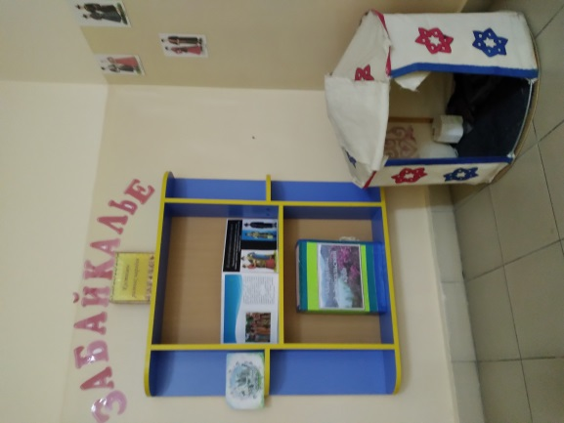
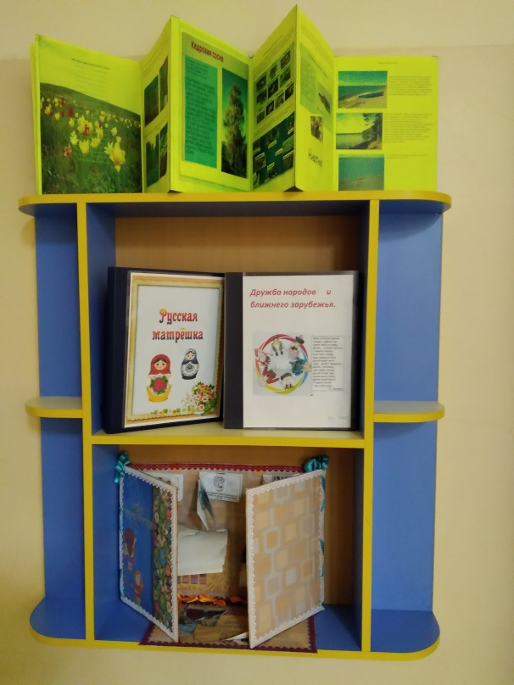
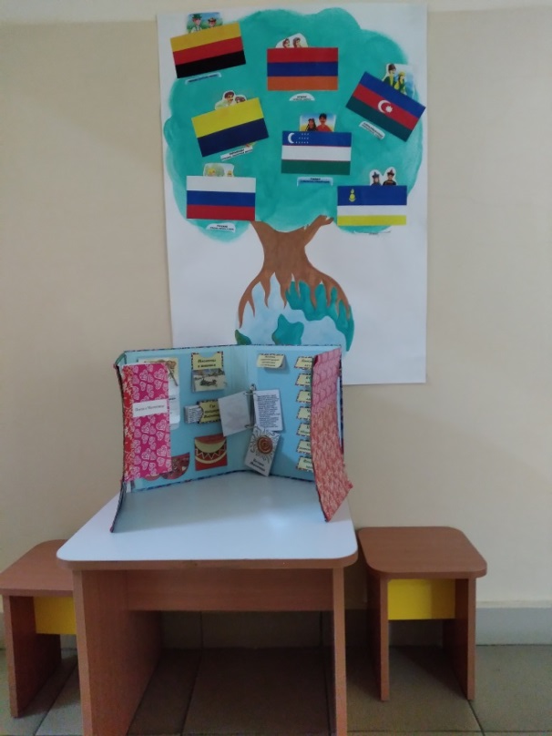

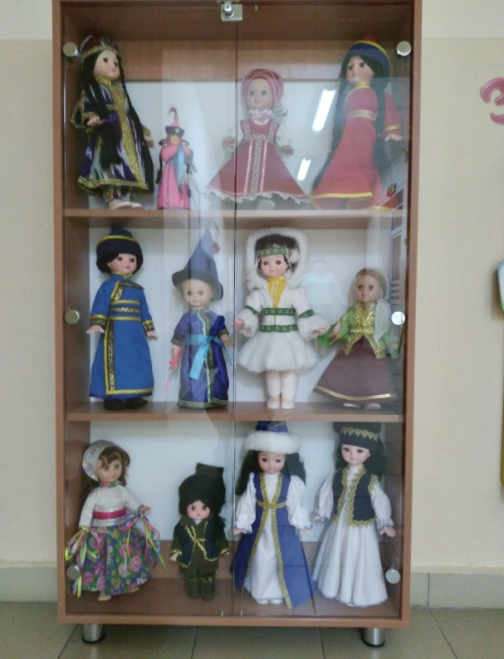


Slide 6
